Slide 1

PHÒNG GD&ĐT QUẬN LONG BIÊN
TRƯỜNG TIỂU HỌC ÁI MỘ A
TÊN PHÂN MÔN: Tập đọc
TUẦN: 21
    BÀI: Trống đồng Đông Sơn
    GV Thực hiện: Nguyễn Thị Thu Lan

Slide 2


TRƯỜNG TIỂU HỌC HOÀNG VĂN THỤ
TẬP ĐỌC
4
BÀI : TRỐNG ĐỒNG ĐÔNG SƠN
NGƯỜI THỰC HIỆN : VŨ THỊ HƯỜNG

Slide 4
Bài cũ:
BỐN ANH TÀI (TIẾP THEO)
1/Tới nơi yêu tinh ở, anh em Cẩu Khây gặp ai và đã được giúp đỡ như thế nào?
2/Ý nghĩa của câu chuyện này là gì?
Câu chuyện ca ngợi sức khoẻ ,tài năng ,tinh thần đoàn kết ,hiệp lực chiến đấu quy phục yêu tinh ,cứu dân bản của bốn anh em Cẩu Khây.
Anh em Cẩu Khây chỉ gặp một bà cụ còn sống sót .Bà cụ nấu cơm cho ăn và cho họ ngủ nhờ

Slide 5
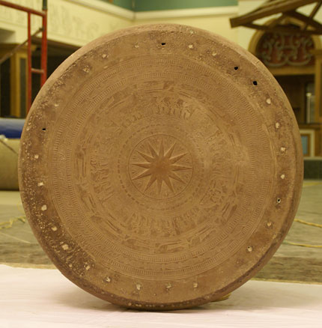
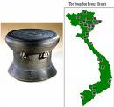
Trống đồng Đông Sơn
Nguyễn Văn Huyên
Đông Sơn
( Thanh Hoá)

Slide 6
17
Trống đồng Đông Sơn
Nguyễn Văn Huyên
Bài này được chia thành hai đoạn :
Đoạn 1 : (từ đầu ……..đến hươu nai có gạc,…)
Đoạn 2 : còn lại

Slide 7



Tập đọc
Trống đồng Đông Sơn
Nguyễn Văn Huyên
Luyện đọc
Tìm hiểu bài
- Bộ sưu tập,
hoa văn,
-Hoa văn,
chính đáng
chèo thuyền,
thuần hậu
- văn hoá Đông Sơn
*Nguyện vọng sống trong hoà bình là nguyện vọng chính đáng của trẻ em.
Nền văn hoá của một thời kì lịch sử cổ xưa ,được xác định trên cơ sở những di vật tìm được ở Đông Sơn Thanh Hoá
Niềm tự hào chính đáng của chúng ta trong nền văn hoá Đông Sơn chính là bộ sưu tập trống đồng hết sức phong phú.
- Nhân bản
- Chim Lạc, chim Hồng
*Mỗi người cần phải sống cho thật nhân bản
Con người cầm vũ khí bảo vệ quê hương và tưng bừng nhảy múa mừng chiến công hay cảm tạ thần linh,…

Slide 8



CHÚNG MÌNH
CÙNG ĐỌC BÀI NHÉ

Slide 9
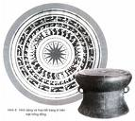
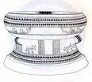
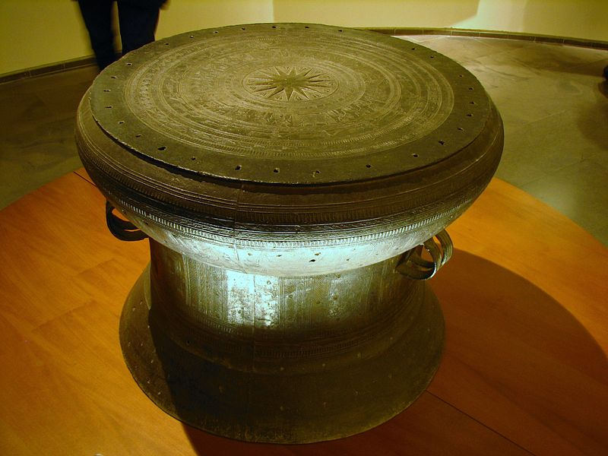

Tìm hiểu bài:
1/Trống đồng Đông Sơn đa dạng như thế nào?
*Trống đồng Đông Sơn đa dạng cả về hình dáng, kích cở lẫn phong cách trang trí, sắp xếp hoa văn
Trống đồng Đông Sơn đa dạng như thế nào?

Slide 10
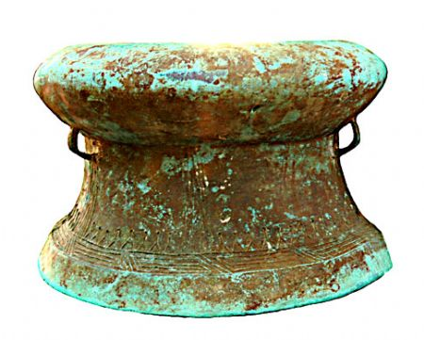
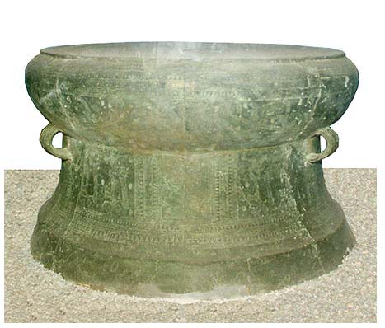
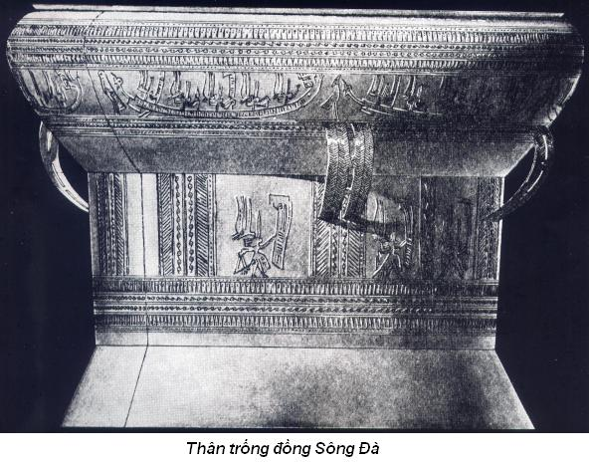
Trống đồng Cổ Loa
Trống đồng Ngọc Lũ
Trống đồng Sông Đà

Slide 11


Tìm hiểu bài:
2/Những hoạt động nào của con người được miêu tả trên trống đồng
Ghép đôi muông thú, nam nữ
Lao động
Những hoạt động của con người được miêu tả trên mặt trống đồng: lao động, đánh cá, săn bắn, đánh trống, thổi kèn, cầm vũ khí bảo vệ quê hương,tưng bừng nhảy múa mừng chiến công,cảm tạ thần linh, ghép đôi nam nữ..

Slide 12
Tìm hiểu bài:
3/vì sao có thể nói hình ảnh con người chiếm ví trí nổi bật trên hoa văn trống đồng?
4/vì sao trống đồng là niềm tự hào chính đáng của người Việt Nam ta?
*Trống đồng Đông Sơn đa dạng, hoa văn trang trí đẹp,là một cổ vật quý giá phản ánh trình độ văn minh của người Việt cổ xưa, là một bằng chứng nói lên rằng dân tộc Việt Nam là một dân tộc có một nền văn hoá lâu đời, bền vững
*Vì những hình ảnh con nguời với những hoạt động thường ngày là những hình ảnh nổi rõ nhất trên hoa văn .Những hình ảnh : cánh cò ,chim, đàn cá lội …chỉ làm đẹp thêm cho hình tượng con người với những khát khao của mình.

Slide 13

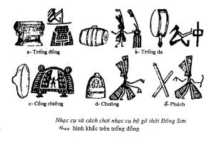
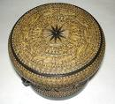
Tập đọc
Trống đồng Đông Sơn
Nội dung:
Nguyễn Văn Huyên
Bộ sưu tập trống đồng Đông Sơn rất phong phú, đa dạng với hoa văn rất đặc sắc, là niềm tự hào chính đáng của người Việt nam
Qua xem tranh và tìm hiểu bài em thấy trống đồng Đông Sơn như thế nào?

Slide 14
Đọc diễn cảm:
  Nổi bật trên hoa văn trống đồng là hình ảnh con người hoà với thiên nhiên. Con người lao động, đánh cá, săn bắn. Con người đánh trống, thổi kèn. Con người cầm vũ khí bảo vệ quê hương và tưng bừng nhảy múa mừng chiến công hay cảm tạ thần linh… Đó là con người thuần hậu, hiền hoà, mang tính nhân bản sâu sắc.

Slide 15
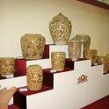

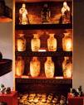

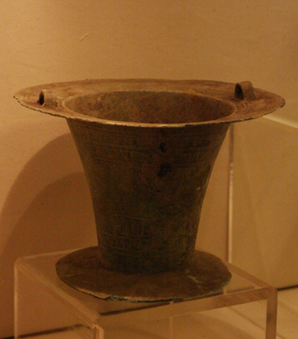
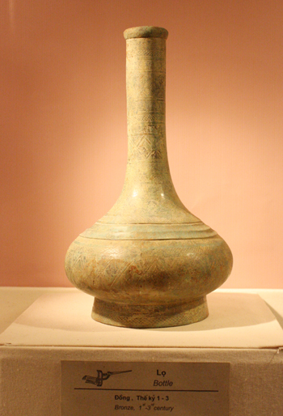
  - Các cổ vật thể hiện nền văn minh của người Việt Nam thường được lưu giữ ở đâu?
  - Khi có dịp đến thăm viện bảo tàng, các em nên có thái độ như thế nào?

Slide 16

Kính chào các thầy cô giáo .

